Slide 1
インターンシップ チームB発表
インターンシップ チームB発表
インターンシップ チームB発表
発表日 2022/09/02
黒澤慶太 高田真季 岩成穣

Slide 2
発表目次
システム概要
開発スケジュール
機能要件と非機能要件
画面遷移図とテーブル構成
実装した機能の説明
まとめ
1

Slide 3
テーマ概要
テーマ：「.NET MVCを用いたToDoアプリ」
.NET MVCを用いて、DBへタスクを登録し
管理できるWebアプリを開発する
2週間の期間で、3人で分担しながら開発
2

Slide 4
開発スケジュール
1日目:要件定義
2日目～3日目:画面単位の機能とテーブル設計
4日目～8日目：実装作業
9日目：実装内容の確認、テスト
3

Slide 5
画面遷移図
タスク新規登録画面
タスク情報更新・削除画面
ログイン画面
ユーザー登録画面
タスク一覧表示画面
タスク詳細表示画面
完了タスク表示画面
４

Slide 6
テーブル構成
タスクテーブル
タスクID | int identity
ユーザーID | varchar(255)
登録日時 | DATE
達成期限 | DATE
タスク開始日 | DATE
優先度 | INT
添付画像のパス | varchar(255)
コメント | TEXT
タスク名 | Nvarchar(255)
タスク状態 | Boolean
タスクグループID | Int identity
ユーザーテーブル
ユーザーID | varchar(255)
パスワード | varchar(255)
タスクグループテーブル
タスクグループID | Int identity
グループ名 | Nvarchar(255)
ユーザーID | varchar(255)
５

Slide 7
タスク一覧表示画面
ログインしたユーザーに対応する、未完了の
タスクが列挙されて表示される
タスク横のチェックボックスから、完了タスク
を選択し、完了ボタンを押すことで完了処理
タスク期限や、優先度に対して表示を並び替え
6

Slide 8
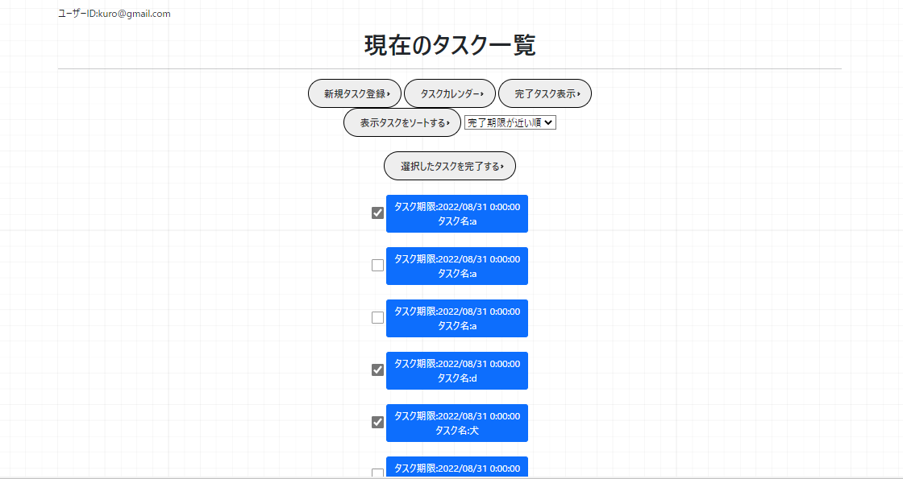
タスク一覧表示画面
タスクとチェック
リストを一覧表示

Slide 9
タスク詳細表示画面
データベースに登録されているタスク情報を
表示
タスクに関する画像ファイルが登録されて
いれば表示される

Slide 10
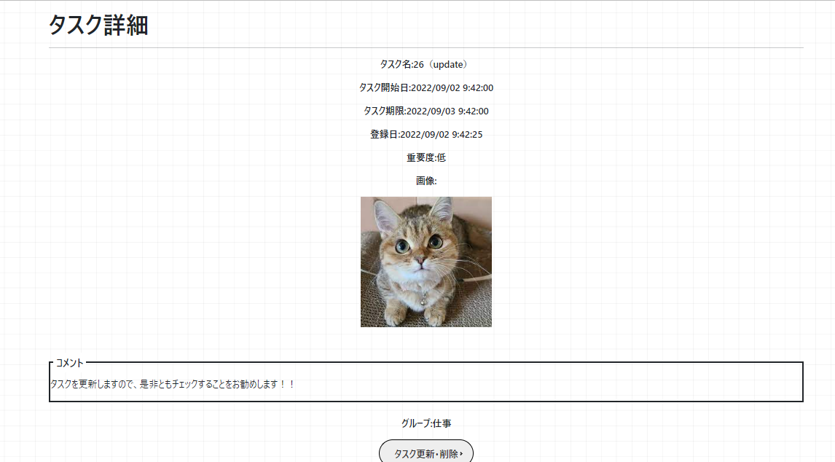
タスク詳細表示画面

Slide 11
タスク完了表示画面
ユーザーが完了済みにしたタスクを表示する
アプリを開いている月が、期限であるタスクの完了状態に対して、達成率や残りタスクを表示

Slide 12
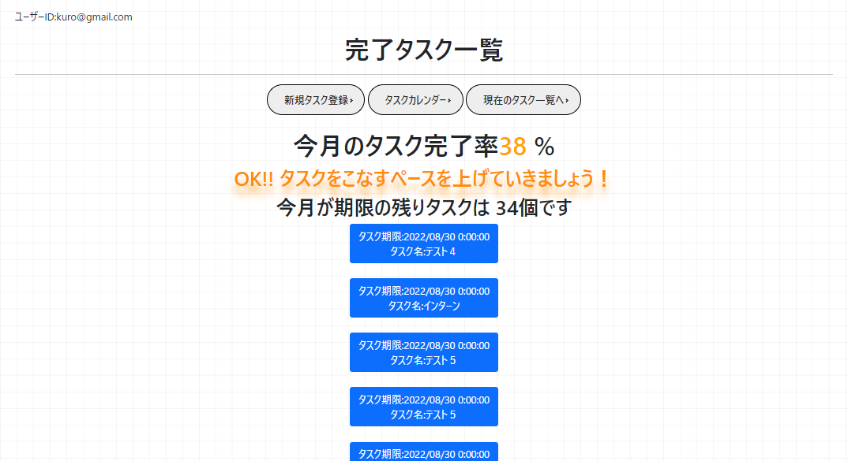
タスク完了表示画面

Slide 13
個人的なまとめ1(黒澤)
反省点
チームでコーディングする際の決まり（変数名の規約、コメントの仕方、形式）をもっと統一しておけば、もっと
スムーズに統合できたはず
もっと、フレームワーク特有の機能を活かして開発することができれば、より少ない記述で無駄のない処理が実現
できた

Slide 14
個人的なまとめ2(黒澤)
良かったこと
今まで経験のない開発環境だったが、何とか基本的な部分はスケジュール内に実装することができた。
チーム内で、こまめにコミュニケーションがとれたので
認識のずれなどがあまり起きなかった。
フレームワークの特性を理解することで、今後も色々と作ってみたいというモチベーションを得られた。

